Slide 1
Dirección Estratégica
e Innovadora
Virtual

Slide 2
Dirección Estratégica e Innovadora
Acerca del programa
Este programa ha sido diseñado con el objetivo de complementar los conocimientos impartidos en el Curso de Posgrado en Dirección de Empresas, a partir de la incorporación de 3 módulos adicionales que
ofrecen una mirada totalmente disruptiva sobre la gestión estratégica de los negocios abordando las siguientes temáticas:
1. Innovación en modelos de negocios
2. Agilidad y nuevas tecnologías aplicadas a casos de Negocio
3. Management Estratégico para la sostenibilidad de Negocios
Inicio: 15 de septiembre 2025
Finalización: 17 de noviembre 2025
Clases: lunes, de 19 a 22 hs.

Slide 3
¿Por qué elegir Educación Ejecutiva
en UADE Business School?
Respaldo de la Fundación UADE.
Más de 60 años enseñando gestión de negocios.
Más de 30 años en la capacitación de líderes y ejecutivos.
Enseñanza orientada a la aplicación de conceptos en el ámbito profesional.
Contenidos actualizados según las últimas tendencias y el desarrollo de mejores prácticas del mercado.
Toma de decisiones gerenciales utilizando el método del caso.
Interacción permanente entre docentes y participantes, enriqueciendo así la experiencia de capacitación.
Docentes con vasta trayectoria profesional y gerencial.
Infraestructura tecnológica de primer nivel.
Nuestros Valores y Competencias
Trabajo en Equipo.
Integración.
Empoderamiento.
Responsabilidad Social.
Transformación de la Realidad.
Gestión del Cambio.
Creación de Valor
¿Qué beneficios ofrece este Programa?
Mejorar el perfil profesional.
Obtener herramientas para alcanzar el siguiente nivel en la organización.
Superarse personal y laboralmente.
Apalancar el crecimiento.
Alcanzar nuevos desafíos, proyectos y responsabilidades.
Desarrollar el potencial creativo e innovador..
Innovación.
Liderazgo.
Proactividad.
Flexibilidad.
Actualización.
Toma de Decisiones.
Emprendedurismo.

Slide 4
Objetivos del Programa
Formar cuadros gerenciales a partir de la capacitación en disciplinas centrales del management.
Estimular el espíritu innovador y emprendedor.
Adquirir herramientas y conocimientos para la formulación de nuevos modelos de negocios.
Desarrollar competencias relacionadas con el aprovechamiento de oportunidades disruptivas.
Obtener una moderna visión del funcionamiento de los negocios.
Promover un “ADN” creativo para generar cambios superadores de los actuales modelos de negocios
Destinatarios
Profesionales y graduados que requieran complementar los conocimientos adquiridos en sus carreras de grado o en su trayectoria laboral, para gestionar las diferentes áreas de una organización y los equipos de trabajo a su cargo.
Metodología de enseñanza
a) Clases sincrónicas semanales con TEAMS, de 3 horas.
b) Foros de análisis y debate colaborativo de temas (puede ser individual o
grupal).
c) Trabajo en Equipo con transferencia al contexto puesto/área/ organización/
sector/industria.
d) Lectura de capítulos de libros, artículos de publicaciones de negocios y
notas técnicas.

Slide 5
Plan de estudio
Módulo 1 - Innovación en Modelos de Negocios
Introducción a la Innovación: tecnologías y su impacto en la generación de valor en los negocios
¿Qué es un modelo de negocios? Elementos del modelo de negocios, relación con la propuesta de valor. Relación con estrategia de negocio.
Evolución de un modelo de negocios de acuerdo con el entorno, la evolución de la industria y las disrupciones tecnológicas.
Tipos de modelos de negocios: plataforma, colaborativos, tradicionales-innovadores.
Disrupción tecnológica y competitiva: tecnologías disruptivas de la quinta revolución digital (IA-RPA, Blockchain, Web3, Cloud computing, Digital Twins, Metaverso RA-RV, Impresión 3D, sistemas de Gestión empresariales, Big Data)
Adopción e Implementación de la innovación disruptiva
La nueva toma de decisiones a partir de Machine Learning y Big Data.
Entornos para la innovación. La industria del Venture Capital, Corporate Venture Capital. La innovación en industriales tradicionales.
Marketing aplicado a rediseño de propuesta de valor.
Caso de estudio.

Slide 6
Plan de estudio
Módulo 2 - Agilidad y Nuevas tecnologías aplicadas a Casos de Negocio.
Estrategia y Liderazgo Digital para la Transformación.
Implementación de la transformación digital. Metodologías Agiles.
Cambio cultural y transformación exponencial.
Metodologías ágiles aplicadas a procesos de transformación de modelos de negocios.
Nuevas tecnologías aplicadas a procesos y negocios.
Marketing en negocios digitales.
Caso de estudio.
Módulo 3 - Management Estratégico para la Sostenibilidad de Negocios
Contextos de la organización y su impacto en la toma de decisiones.
La racionalidad limitada y el rol de los sesgos en la toma de decisiones.
Entornos simples, complicados, complejos y caóticos.
Las organizaciones, su estructura y la adaptación a los cambios de entorno o nuevas tendencias.
Caso de estudio.
Trabajo final: proceso de cambio en sus organizaciones.

Slide 7
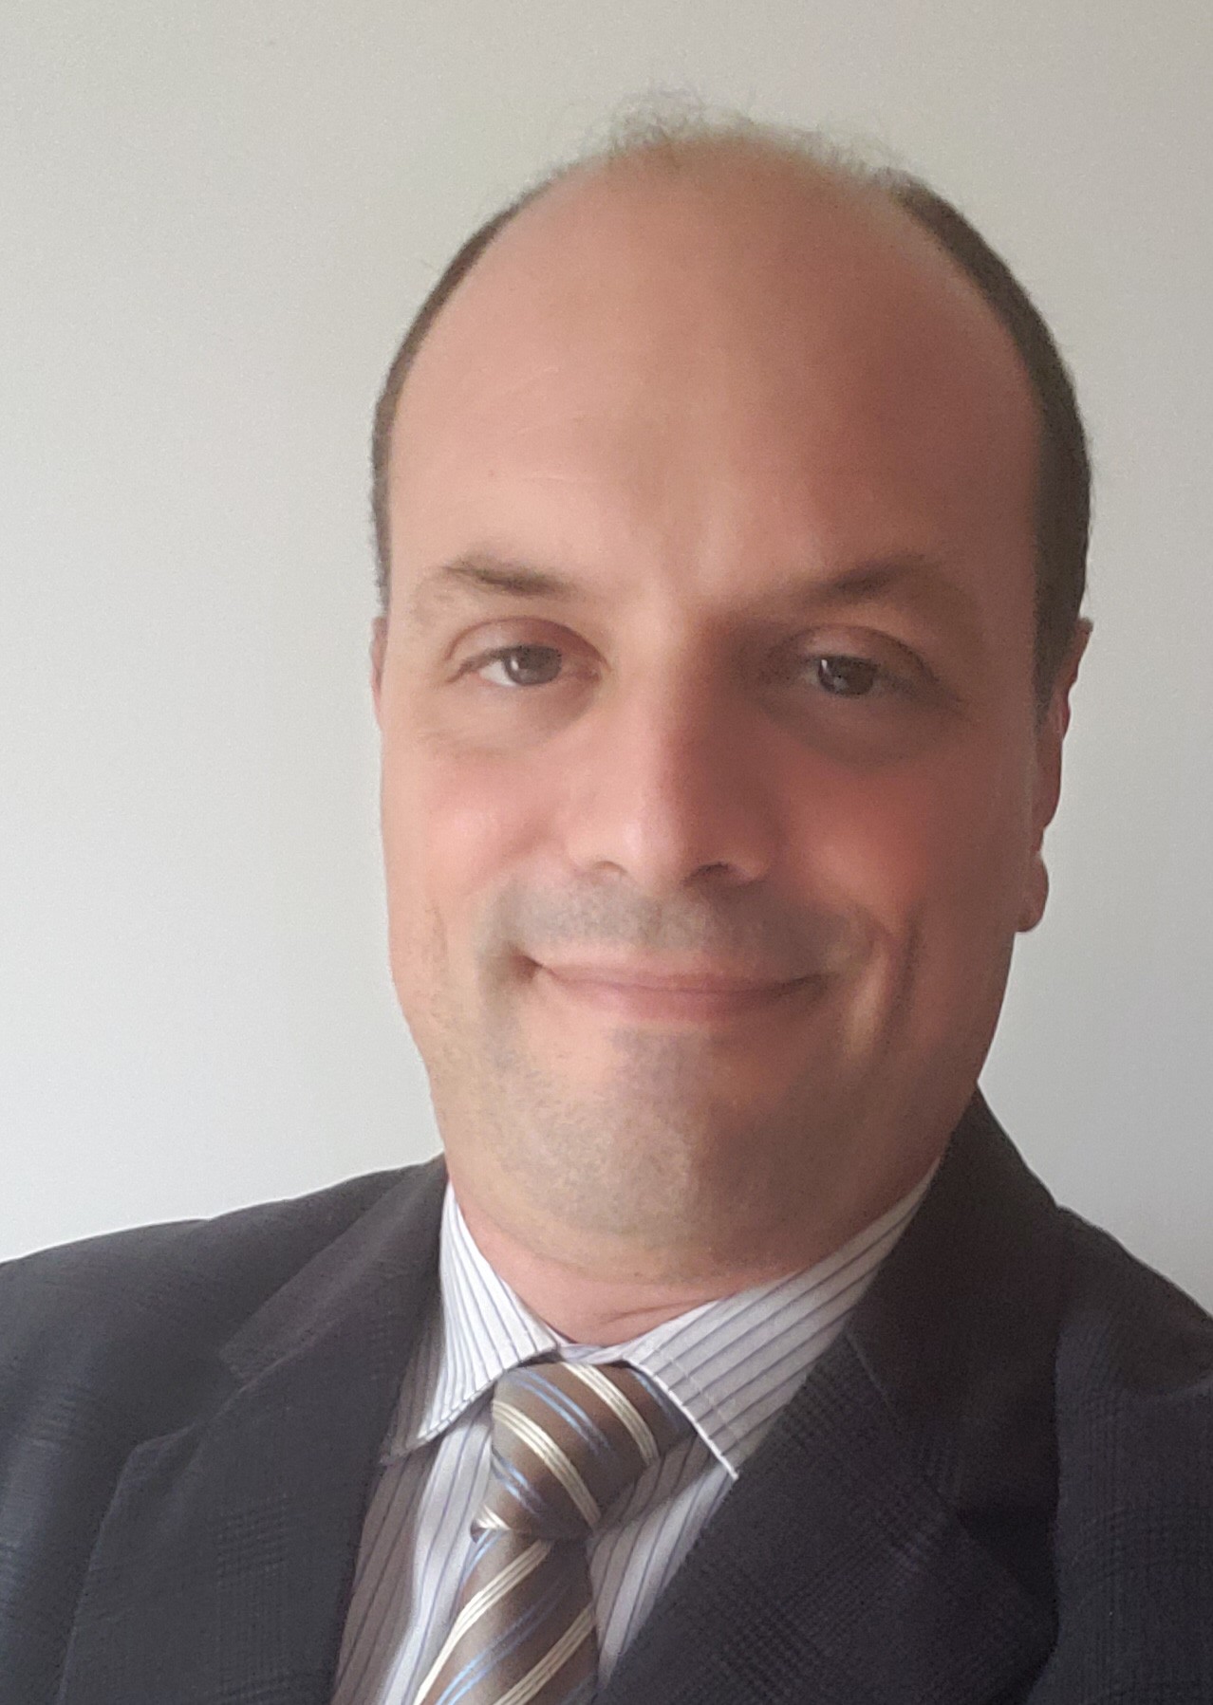
Cuerpo docente
ENRIQUE CATALANO
Coordinador del Curso de Posgrado en Dirección de Empresas de UADE Business School
Profesor en Maestrías y Educación Ejecutiva de UADE Business School
Ing. Aeronáutico con más de 20 años de experiencia en la industria aeroportuaria y del transporte aéreo en diversos países del mundo, cumpliendo funciones directivas y ejecutivas, de asistencia al BoD en materia de gestión de riesgos y procesos, y con liderazgo de equipos profesionales dedicados a misiones críticas.
JUAN JOSÉ LAGO​
Docente en Management Estratégico en UADE Business School​
MBA, por la Universidad de San Andrés y abogado por la Universidad de Buenos Aires. Completa su formación programas de capital emprendedor, dirección comercial y negociación en UDESA.​
Cofundador y Gerente General de Indumat empresa que se dedica a brindar soluciones integrales en el mantenimiento de activos críticos para grandes industrias. Es consultor en temas de estrategia de negocio y management estratégico.​
Sus intereses profesionales y académicos se encuentran enfocados en el campo de la estrategia, nuevos modelos de negocios y operación de negocios en entornos de alta volatilidad.

Slide 8
Cuerpo docente
MARCELO DANIEL TADEY
Doctorando en el Doctorado de Ciencias Empresariales y Sociales (UCES). Lic. en Investigación Operativa (UCA), Analista de Sistemas (UCA), Esp. en Gestión de las Telecomunicaciones (UDESA/ITBA). Esp. En Docencia Universitaria en Cs Sociales y Empresariales (UCES), Especialización en Blockchain (George Washington University). Diplomado en Smart Cities (Blas Pascal).
25 años de docencia Universitaria.
Cargos Actuales: UCES: Prof. Titular TIC2. Prof Titular Diseño y Gestión de Procesos Administrativos. Prof. Asociado TIC1. UNLZ: Prof Asociado con materia a cargo Sistemas de Información (funciones de titular). Prof. Titular Educación a Distancia en Posgrado de Docencia Universitaria. Prof. titular Auditoría en un Contexto Computadorizado en la Maestría de Cont. superior y Auditoría. Prof. adjunto TIC. UADE: prof asociado Sistemas de Información I. Prof. Asociado Sistemas de Información II. UB: Prof. Asociado Analítica de Datos en la Maestría de Administración.
Socio Consultor de empresas en Insppira Tech, ex Gerente de Contratación de Servicios Mayoristas de Telecom Argentina (26 años de servicio).

Slide 9
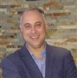
Cuerpo docente
LEONARDO PRIETO
Ingeniero electrónico, UTN.
Posgrado en Gestión de Servicios Tecnológicos (UdeSA), diplomado en Smart Cities y especialista en Blockchain (ADEN y The George Washington University).
Tres décadas en el sector tecnológico, 20 años en Telecom Argentina, liderando como Gerente de Ingeniería, proyectos clave en fibra óptica y sitios móviles, y 8 años en la Fuerza Aérea Argentina como investigador y docente en tecnologías de comunicación y ayuda para la aeronavegación.
Actualmente es CTO - socio en Insppira Tech, MTS, Argatio y W351, donde combina su rol como consultor en transformación digital, automatización, IoT , blockchain, tokenización e Inteligencia Artificial, en varias empresas y proyectos, con su amplia experiencia docente, también como investigador universitario en diferentes programas, con una actualización tecnológica y estratégica de negocios, continua.
Docente en Posgrados, programas in-company, Executive Education y diversas materias de grado en distintas universidades y carreras: UADE, UCES y UNLZ.
Se desempeñó como consultor internacional del CAF (Banco de Desarrollo de América Latina y ante diversas empresas y entes públicos, para proyectos de conectividad e infraestructura regional. Su enfoque integral combina habilidades como tecnólogo y docente con liderazgo estratégico y una visión orientada a la innovación y la monetización de proyectos de negocios.

Slide 10
Requisitos de Admisión
• Completar la solicitud de Admisión.
• Presentar Currículum Vitae
• Entrevista de admisión, en caso de ser requerida.
Condiciones de Evaluación y Certificación
Quienes cumplan con el 75% de asistencia al programa recibirán su certificado de Participación.
Valor y forma de pago del programa
Consultar en:
posgrados@uade.edu.ar
11 6210-4814
Cursos y programas que no constituyen carreras de
posgrado en los términos del Art. 39 de la Ley de Educación
Superior Nº 24.521 y de la Resolución Ministerial 160/11.
La Universidad se reserva el derecho de realizar los cambios
que considere necesarios respecto de fechas, docentes
y aranceles.

Slide 11
